Slide 1
PETA DASAR
PETA RUPA BUMI INDONESIA

Slide 2
MEMBACA (MENGGUNAKAN) PETA RBI :
TUJUAN :
Dapat mengidentifikasi, membandingkan objek di permukaan bumi
maupun di atas peta.
Dapat melakukan orientasi arah peta di lapangan , mengetahui posisi
(koordinat) suatu obyek di peta dan dipermukaan bumi.
Memahami informasi peta melalui simbol dan warna sehingga dapat
menggambarkan dengan benar objek dilapangan walaupun belum
pernah melihat langsung di lapangan.

Slide 3
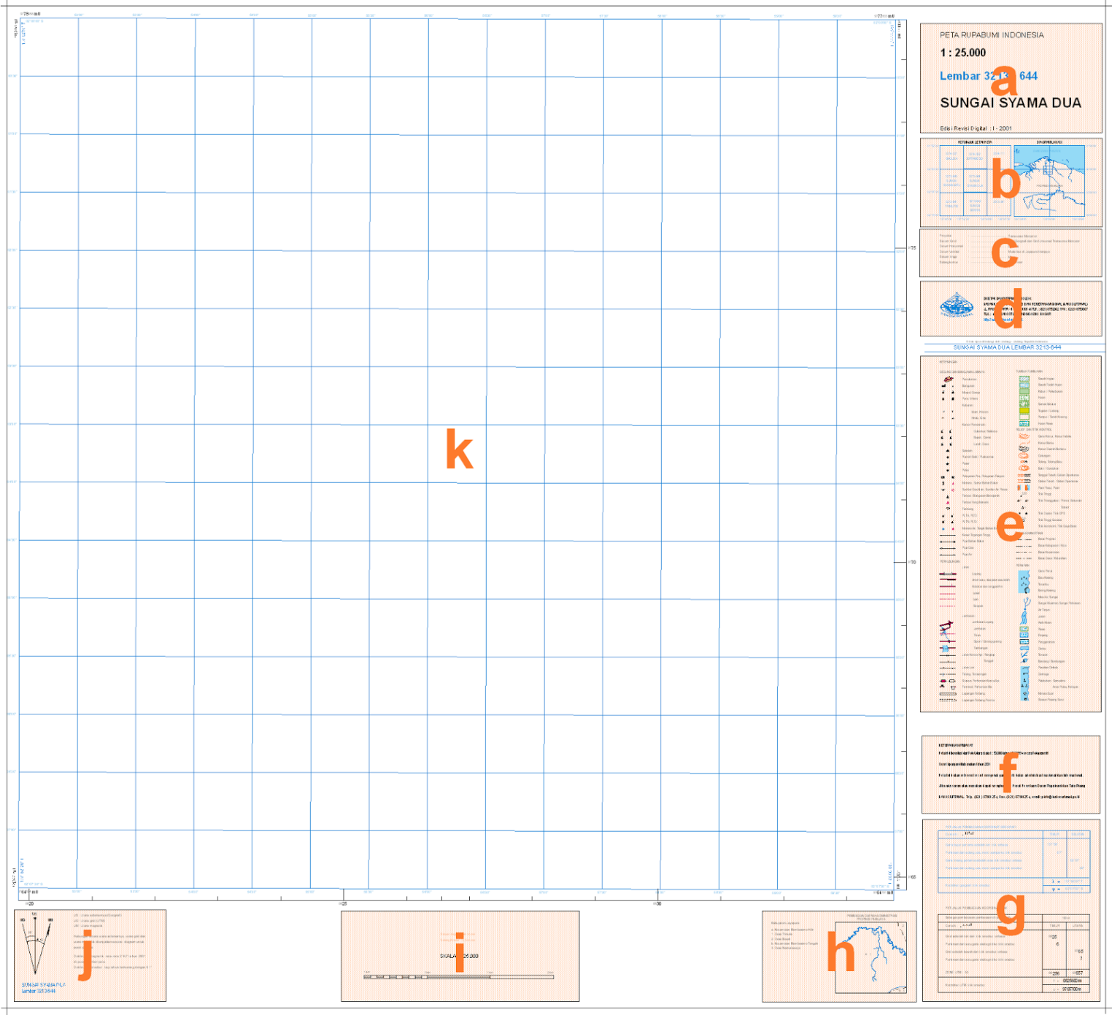
TAMPILAN LEMBAR PETA RUPABUMI SKALA 1:25.000

Slide 4
TAMPILAN LEMBAR PETA RUPABUMI SKALA 1:25.000
KETERANGAN :
a. Judul Peta (biasanya nama kota yang ditengah peta) dan Nomor Lembar Peta
b. Petunjuk letak peta dan diagram lokasi
c. Sistem yang dipakai : Grid, Proyeksi, Datum Geografi, dll
d. Penerbit dan PembuatPeta
e. Keterangan rinci dari Simbol Peta (Legenda)
f. Riwayat Peta
g. Petunjuk Transformasi koordinat peta
h. Pembagian daerah Administrasi
i. Selang Kontur, Skala Numeris, Skala Grafis
j. Keterangan rinci tengah peta : Konvergensi Meridian
k. Isi Peta / Muka Peta

Slide 5
SKALA PETA :
SKALA NUMERIS DAN SKALA GRAFIS
SKALA NUMERIS : Ditampilkan dalam bentuk bilangan (Numeris)
SKALA grafis : Ditampilkan dalam bentuk gambar (Grafis)
Skala Numeris
Skala Grafis

Slide 6
WARNA DAN SIMBOL :
Selain nama - nama GEOGRAFIS (TOPONIMI), informasi
Disampaikan oleh peta sebagai WARNA dan SIMBOL . Hal ini
Dimaksudkan memudahkan pengguna memahami informasi.

Slide 7
WARNA :
MERAH | Unsur transportasi darat : jalan, jalan setapak
HITAM | Unsur buatan manuasia : Bangunan, batas administrasi
BIRU | Unsur hidrologi : Sungai, danau, sawah, irigasi, tambak
COKLAT | Unsur relief : garis countour, gunung, bukit, lembah, jurang
HIJAU | Unsur vegetasi : hutan, kebun, semak belukar
PUTIH | Unsur yang sedikit vegetasinya : tegalan, tanah terlantar

Slide 8
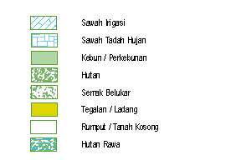
SIMBOL :
UNSUR VEGETASI

Slide 9
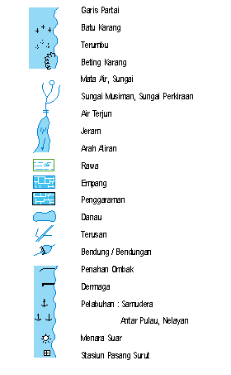
UNSUR HIDROLOGI

Slide 10
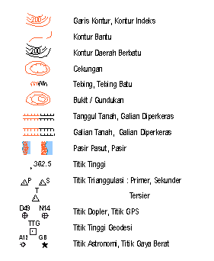
UNSUR RELIEF DAN TITIK KONTROL GEOGRAFI

Slide 11
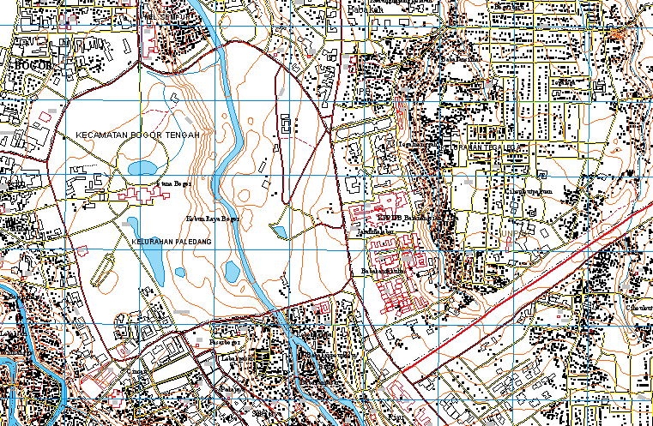
CONTOH PETA RBI DALAM BERBAGAI SKALA
( Kebun Raya Bogor Skala 1:10.000 )

Slide 12
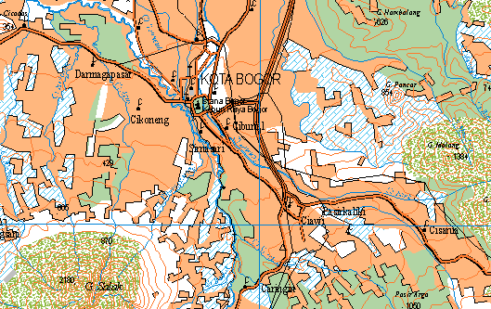
CONTOH PETA RBI DALAM BERBAGAI SKALA
( Kebun Raya Bogor Skala 1:250.000 )

Slide 13
GAMBARAN BENTUK PERMUKAAN BUMI
( RELIEF )
Relief (Bentuk Permukaan Bumi)
Dalam membaca Peta RBI bentuk permukaan bumi yang tergambar pada peta adalah bagian yang penting dan merupakan informasi yang sangat menarik untuk diketahui.
Penyajian Relief :
1. Kontur = Menyajikan tinggi tempat (MSL) yang
sama dengan metode garis .
2. Shading = Penyajian relief dalam gambaran tiga
dimensi. Warna gelap memberikan informasi
kedalaman dan kecuraman, warna lebih
terang menggambarkan relatif datar.

Slide 14
GAMBARAN BENTUK PERMUKAAN BUMI
( RELIEF )
KONTUR
Dalam penyajian kedalam peta RBI
Skala Peta | Selang Kontur
1 : 10.000 1 : 25.000 1 : 50.000 1 : 100.000 1 : 250.000 | 5 m 12.5 m 25 m 50 m 100 m

Slide 15
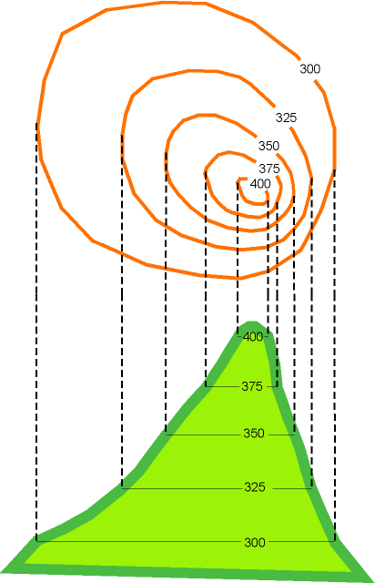
GAMBARAN BENTUK PERMUKAAN BUMI
( RELIEF )
GARIS KONTUR DAN BENTUK RELIEF

Slide 16
GAMBARAN BENTUK PERMUKAAN BUMI
DIATAS BIDANG DATAR (PETA)
GARIS KONTUR SELANG 5 METER

Slide 17
GAMBARAN BENTUK PERMUKAAN BUMI
DIATAS BIDANG DATAR (PETA)
TITIK TINGGI (SPOT Hight)
Pada permukaan yang luas dan beda tinggi relatif kecil, untuk menunjukkan
Tempat yang paling tinggi dituliskan sebagai Titik Tinggi (Spot Hight)
TITIK TINGGI 450 M DAN 740 M DARI MUKA AIR LAUT

Slide 18
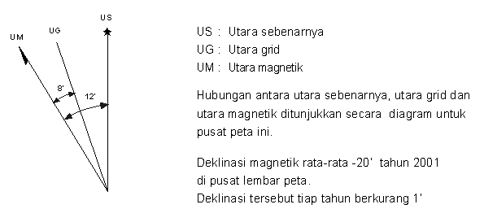
SUDUT DEKLINASI ARAH UTARA
PADA PUSAT PETA
Notes:
jazirah Boothia

Slide 19
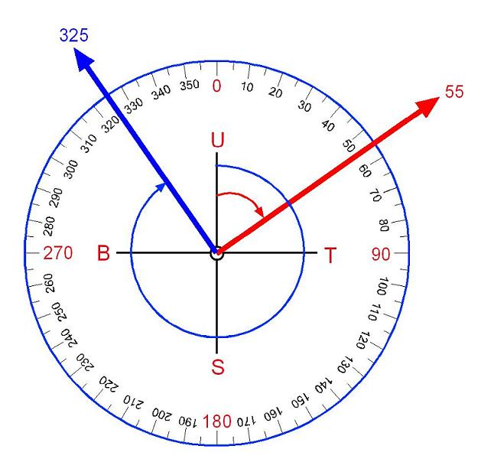
SUDUT JURUSAN (BEARING) = ARAH
Sudut horizontal, dihitung berawal dari arah utara
(geografi, magnet) searah jarum jam,sampai pada
arah (jurusan) yang dituju (0¤ - 360 ¤)

Slide 20
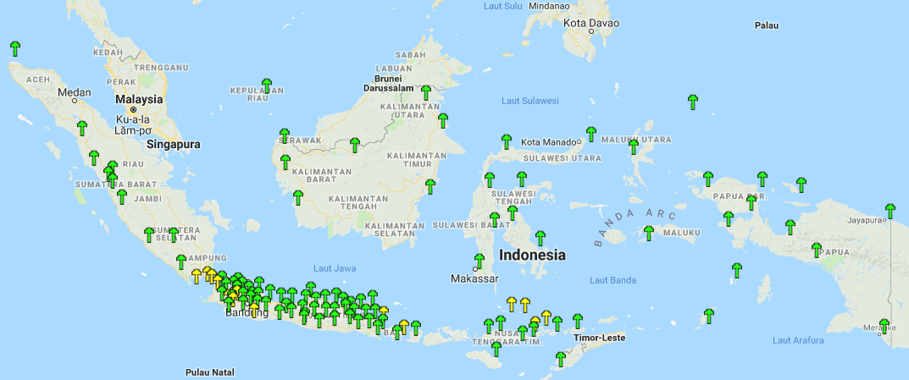
DATUM GEODESI
Datum Geodesi : Model/formula matematis paling mendekati
bentuk bumi, digunakan untuk mendefinisikan
suatu sistem koordinat.
Datum Geodesi di Indonesia : 1816 - 1974
Datum Gn. Genuk, Datum Moncongloe, Datum Gn. Sagara,
Datum Bukitrimpah - Teknologi Triangulasi, Astronomi adalah
Datum Lokal
Sejak 1974 - 1991, Datum Lokal - Teknologi Satelit Dopler
= Datum Padang.(ID-74)
1991-1995 – sekarang = Datum Global (WGS-84), hasil pengamatan
GPS Orde Nol Sebanyak 60 stasiun, direalisasikan
sebagai Datum Geodesi Nasional 1995

Slide 21
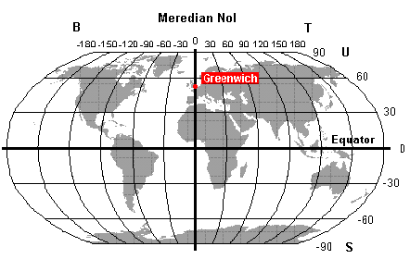
SISTEM KOORDINAT PETA RBI
Koordinat Geografi - Lintang dan Bujur =Satuan Derajat, Menit, Detik
Lintang = Besaran sudut pada Meridian, diukur kearah utara atau selatan
Katulistiwa. Katulistiwa (lintang 0°) , Kutub Utara (lintang 90° U )
Kutub Selatan (Lintang 90° S).
Bujur = Sudut Busur yang diukur ketimur atau kebarat dari meridian awal
melalui kota Greenwich, di Inggris.
Di Indonesia, memakai sistem BT =Bujur Timur

Slide 22
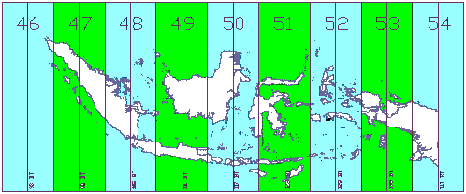
SISTEM KOORDINAT PETA RBI
Koordinat Bidang Proyeksi - Utara - Timur (Kartesian Dua Dimensi)
= Satuan Meter
Peta RBI menggunakan Sistem Proyeksi Universal Tranverse Mercator
(UTM). Proyeksi UTM membagi setiap daerah kedalam zona-zona.
Seluruh wilayah Indonesia terbagi dalam 9 (sembilan) zona.

Slide 23
SISTEM KOORDINAT PETA RBI
Contoh Koordinat Titik GPS
Nomor Titik | N.0001 BAKOSURTANAL
Geografi | Lintang 6° 29’ 02,7958” S Bujur 106° 30’ 56,0750” T
UTM | Timur 704462,046 meter Utara 9282139,677 meter Zona 48

Slide 24
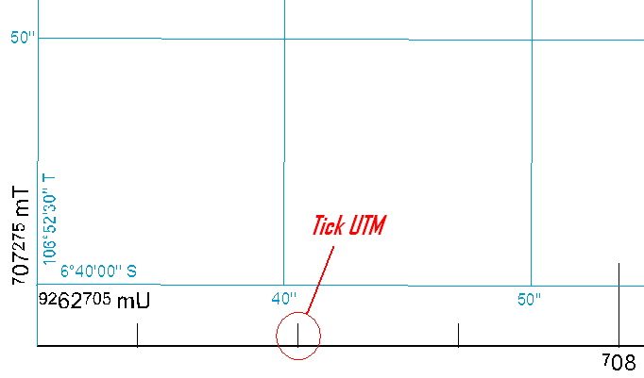
SISTEM KOORDINAT PETA RBI
Garis grid geografi dan tick UTM peta

Slide 25
UKURAN PETA RBI
Skala 1 : | Ukuran Muka Peta | Jumlah Kotak Grid | Ukuran Kotak Grid | Jarak Tick UTM
10.000 | 2’ 30” x 2’ 30” | 15 x15 | 10” x10” | 200 m
25.000 | 7’ 30” x 7’ 30” | 15 x15 | 30” x 30” | 1000 m
50.000 | 15’ x 15’ | 15 x15 | 1’ x 1’ | 1000 m
250.000 | 1° x 1° 30’ | 6 x 9 | 10’ x 10’ | 10000 m

Slide 26
NOMOR LEMBAR PETA
(N L P)
KUNCI MENENTUKAN NLP : PETA RBI SKALA 1 : 250.000
1712 BANJARMASIN | 1812 KOTABARU | -
1711 BATAKAN | 1811 TANJUNGSANGKA | -
- | - | -

Slide 27
NOMOR LEMBAR PETA
(N L P)
KUNCI MENENTUKAN NLP : PETA RBI SKALA 1 : 250.000
1811
TANJUNGSANGKA
2 Dijit pertama = kode bujur akhir = 90˚ + ((kode bujur-1˚ ) x 1.5)
= 90˚ + ((18˚ - 1˚ ) x 1.5)
BUJUR = 115.50˚ = 115˚ 30’
2 Dijit kedua = kode lintang akhir = ˚ kode lintang + (-15˚ )
= (11˚ - 15˚ )
LINTANG = - 04˚ = 04˚ 00’
Notes:
Hitung Bujur :
-X awal { ( X-1 ) 1⁰30’ + 90⁰ }
( 12-1 ) 1⁰30’ + 90⁰ = 106⁰30’ BT
-X akhir { ( X ) 1⁰30’ + 90⁰ }
( 12 ) 1⁰30’ + 90⁰ = 108⁰ BT
Hitung Lintang :
-Y awal { ( Y-1 ) 1⁰ + (-15⁰) }
( 09-1 ) 1⁰ + (-15⁰) = 7⁰ LS
-Y akhir { ( Y ) 1⁰ + ( -15⁰ ) }
( 09 ) 1⁰ + ( -15⁰ ) = 6⁰ LS

Slide 28
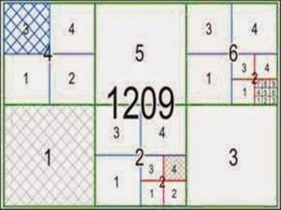
NOMOR LEMBAR PETA
(N L P)
KUNCI MENENTUKAN NLP RBI dalam berbagai Skala

Slide 29
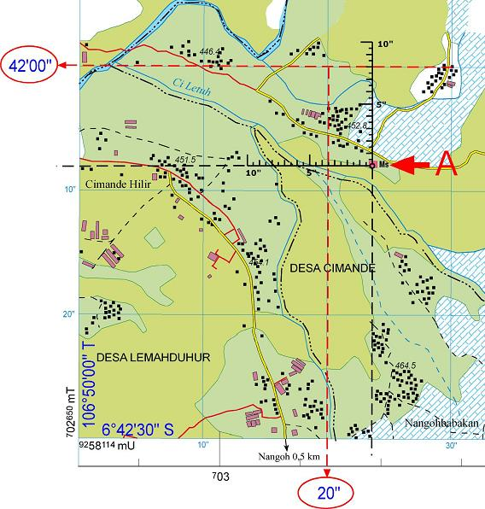
MENENTUKAN KOORDINAT GEOGRAFIS PETA RBI
MENGGUNAKAN PENGGARIS LINTANG BUJUR

Slide 30
MENENTUKAN KOORDINAT GEOGRAFIS PETA RBI
MENGGUNAKAN PENGGARIS LINTANG BUJUR
Menentukan Koordinat Titik MS Pada Peta RBI 1 : 10.000
(BUJUR)
Langkah I Tulis besaran Lintang & Bujur ( Derajat dan
Menitnya Saja) pada pojok kiri bawah peta RBI.
Lintang = 6° 42’ S Bujur = 106° 50’ T
Langkah II Baca Grid Bujur (Vertikal) sebelah kiri titik MS (A)
yang terdekat.Ternyata terbaca 20’’ ,
Langkah III Baca dari titk MS (A) dengan penggaris Lintang
Bujur (Skala 1:10.000) kekiri (kearah grid Bujur).
Hitung berapa garis,terbaca 3.5 baris = 3.5’’
Hasil = Langkah I (Bujur 106° 50’ T) + Langkah II (Bujur 20’’)
+ Langkah III (Bujur 3.5’’) = 106° 50’ 23.5’’T

Slide 31
MENENTUKAN KOORDINAT GEOGRAFIS PETA RBI
MENGGUNAKAN PENGGARIS LINTANG BUJUR
Menentukan Koordinat Titik MS Pada Peta RBI 1 : 10.000
(LINTANG)
Langkah I Tulis besaran Lintang & Bujur ( Derajat dan
Menitnya Saja) pada pojok kiri bawah peta RBI.
Lintang = 6° 42’ S Bujur = 106° 50’ T
Langkah II Baca Grid Lintang (Horizontal) sebelah atas titik MS (A)
yang terdekat.Ternyata terbaca 0’’ ,
Langkah III Baca dari titk MS (A) dengan penggaris Lintang
Bujur (Skala 1:10.000) keatas (kearah grid Lintang).
Hitung berapa garis,terbaca 8 baris = 8’’
Hasil = Langkah I (Lintang 6° 42’ S) + Langkah II (Lintang 0’’)
+ Langkah III (Lintang 8’’) = 6° 42’ 08’’S

Slide 32
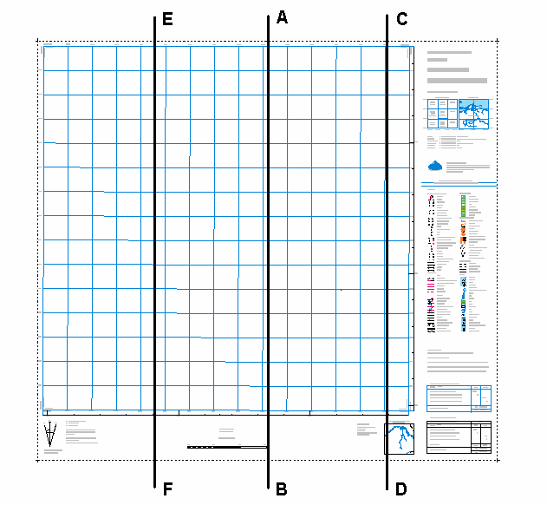
MELIPAT PETA RBI
Untuk menghemat tempat dalam menyimpan peta supaya tidak rusak, ada
Metoda sederhana yang disampaikan disini :
Langkah I

Slide 33
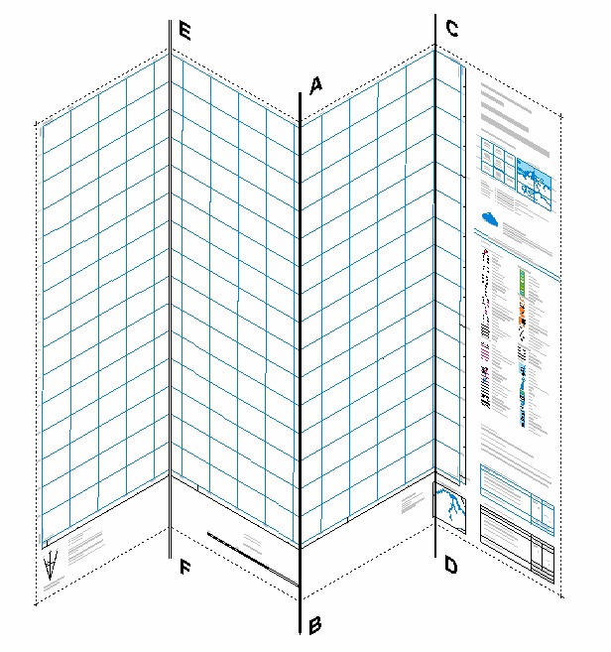
MELIPAT PETA RBI
Langkah II

Slide 34
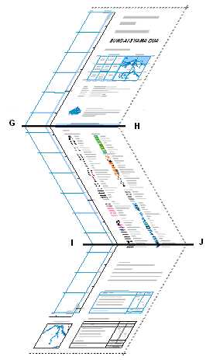
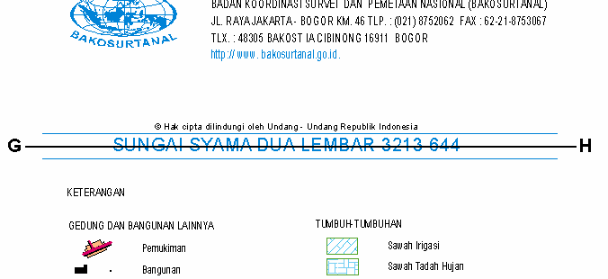
MELIPAT PETA RBI
Langkah III

